Slide 1
Lineares und Exponentielles Wachstum

Slide 2
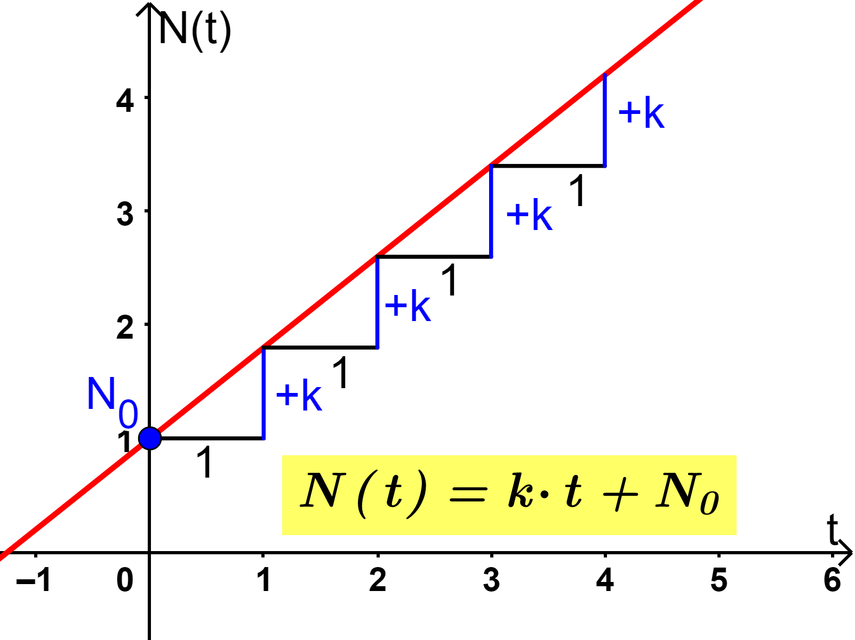
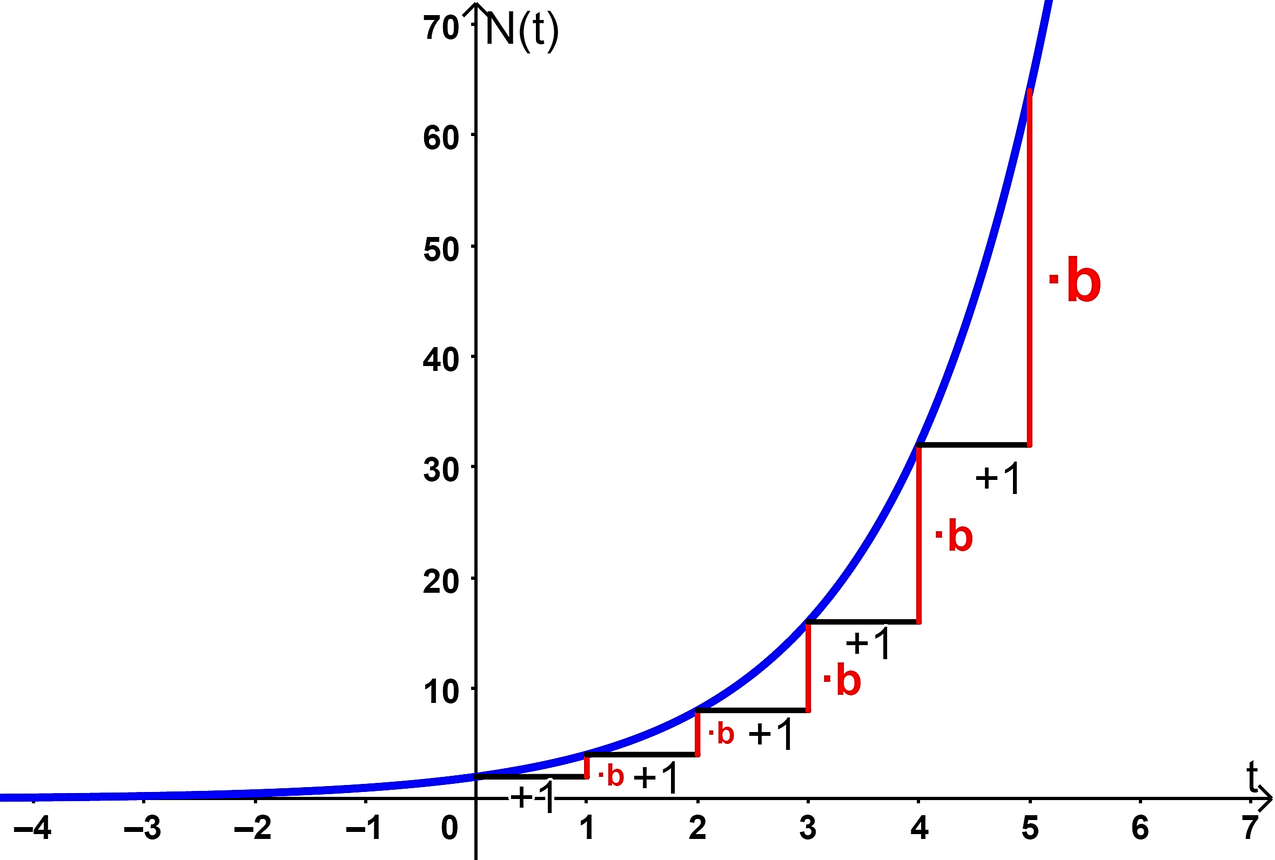
Lineares Wachstum Exponentielles Wachstum
$$N\left(t\right)=k∙t+N_{0}$$
$$k>0$$
$$N\left(t\right)=N_{0}∙b^{t} : b>1$$
$$N\left(t\right)=N_{0}∙e^{λt} : λ>0$$
Pro Zeitschritt: $+k$
Pro Zeitschritt: $∙b$

Slide 3
Lineares Wachstum Exponentielles Wachstum
$$N\left(t\right)=k∙t+N_{0}$$
$$k>0$$
$$N\left(t\right)=N_{0}∙b^{t} : b>1$$
$$N\left(t\right)=N_{0}∙e^{λt} : λ>0$$
Verändert man das Argument um 1, dann verändert sich der Funktionswert um k:
$$N\left(t+1\right)=N\left(t\right)+k$$
Verändert man das Argument um 1, dann verändert sich der Funktionswert um den Faktor b:
$$N\left(t+1\right)=N\left(t\right)∙b$$
Verändert man das Argument um h, dann verändert sich der Funktionswert um $h∙k$:
$$N\left(t+h\right)=N\left(t\right)+h∙k$$
Verändert man das Argument um h, dann verändert sich der Funktionswert um den Faktor $b^{h}$:
$$N\left(t+h\right)=N\left(t\right)∙b^{h}$$
Die mittlere Änderung $\frac{N\left(t_{2}\right)−N\left(t_{1}\right)}{t_{2}−t_{1}}$ ist stets konstant und liefert immer die Steigung k.
$$b=\sqrt[h]{\frac{N\left(t+h\right)}{N\left(t\right)}}$$

Slide 4
Bsp. 1) Ordne den Situationen das passende Wachstum zu und bestimme jeweils k bzw. b:
Der Umfang eines Baumes nimmt jährlich um 3% zu:
Der Meeresspiegel steigt jährlich um 1,02 cm:
Die Bevölkerung wächst jährlich um den Faktor 1,02:
Der Stamm eines Baumes wird pro Jahr um 2 cm dicker:

Slide 5
Bsp. 2) In der Tabelle sieht man die Entwicklung der Einwohnerzahl einer Stadt. Beschreibe den Wachstumsvorgang durch eine Funktion ($t=0$ für das Jahr 2012) und begründe, warum du dich für dieses Modell entscheidest.
Jahr | 2012 | 2014 | 2016 | 2018 | 2020
Einwohnerzahl | 121000 | 174000 | 249500 | 359000 | 517000

Slide 6
Bsp. 3) Österreichs $CO_{2}$-Emissionen betrugen 78 Millionen Tonnen im Jahr 1990. Im Jahr 2006 betrugen sie 92 Millionen Tonnen. Wähle t=0 für das Jahr 1990.
Beschreibe die Entwicklung der $CO_{2}$-Emissionen durch ein lineares und exponentielles Modell.
Berechne mit den Modellen die $CO_{2}$-Emissionen für das Jahr 2020.

Slide 7
Bsp. 3) Österreichs $CO_{2}$-Emissionen betrugen 78 Millionen Tonnen im Jahr 1990. Im Jahr 2006 betrugen sie 92 Millionen Tonnen.
Beschreibe die Entwicklung der $CO_{2}$-Emissionen durch ein lineares und exponentielles Modell.
Stelle beide Modelle für den Zeitraum 2006-2040 grafisch dar und interpretiere die Eigenschaften der einzelnen Modelle.

